Slide 1



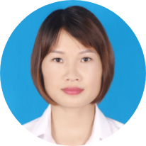

PHÂN HIỆU TRƯỜNG ĐẠI HỌC GIAO THÔNG VẬN TẢI TẠI TPHCM BỘ MÔN CÔNG NGHỆ THÔNG TIN
BÁO CÁO ĐỀ TÀI NGHIÊN CỨU KHOA HỌC CỦA SINH VIÊN
NGHIÊN CỨU VÀ ỨNG DỤNG THUẬT TOÁN R_CNN TRONG CHUẨN HÌNH ẢNH CÁC BỆNH VỀ PHỔI
Giảng viên hướng dẫn : PHẠM THỊ MIÊN
Sinh viên thực hiện: CNTT - K59, K61
Huỳnh Trọng Nhân 2. Trần Thị Minh Ánh
3. Trần Đức Anh 4. Võ Phi Quân

Slide 2
NỘI DUNG
1. Tổng quan về đề tài
2. Phân tích và cải tiến kiến trúc của mô hình
3. Demo ứng dụng

Slide 3


1. TỔNG QUAN ĐỀ TÀI
1. 1 Đặt vấn đề
- Các kiến trúc cho bài toán phát hiện tổn thương hiện nay không trực quan cần được phát triển và cải tiến.
- Việc kết nối giữa thành tựu nghiên cứu trong chuẩn đoán với tính khả dụng cần được phát triển.

Slide 4
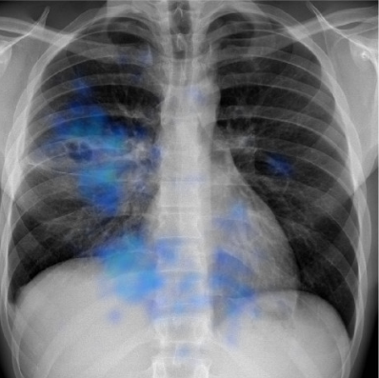
1. TỔNG QUAN ĐỀ TÀI
1. 2 Mục tiêu đề tài
Cải tiến kiến trúc CheXNet cho bài toán tổn thưởng ở phổi:
- Kiểm tra đầu vào có phải làm ảnh phổi hay không
- Áp dụng kiến trúc UNet để tách ảnh đối tượng phổi trong ảnh.
Xây dựng ứng dụng trực quan

Slide 5

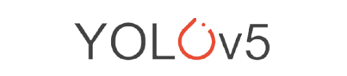


2. PHÂN TÍCH THIẾT KẾ MÔ HÌNH
DenseNet
Faster R-CNN

Slide 6

2. 1 Vấn đề của các mô hình Detectron
Chú thích
Ưu điểm:
- Dễ triển khai
- Không cần nhiều thời gian tìm hiểu
- Rất phổ biến và đa dạng
Nhược điểm:
- Yêu cầu tài nguyên tính toán rất lớn
- Thời gian xử lý lâu do lượng tham số quá
lớn

Slide 7
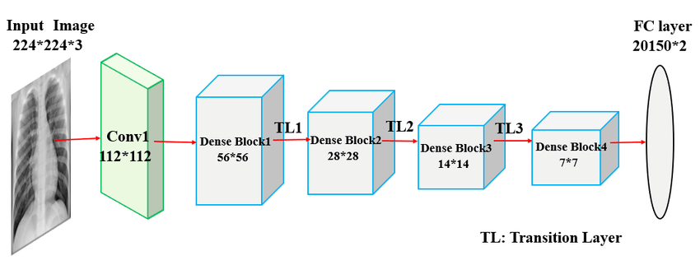
2. 2 Vấn đề của kiến trúc CheXNet
Chú thích

Slide 8
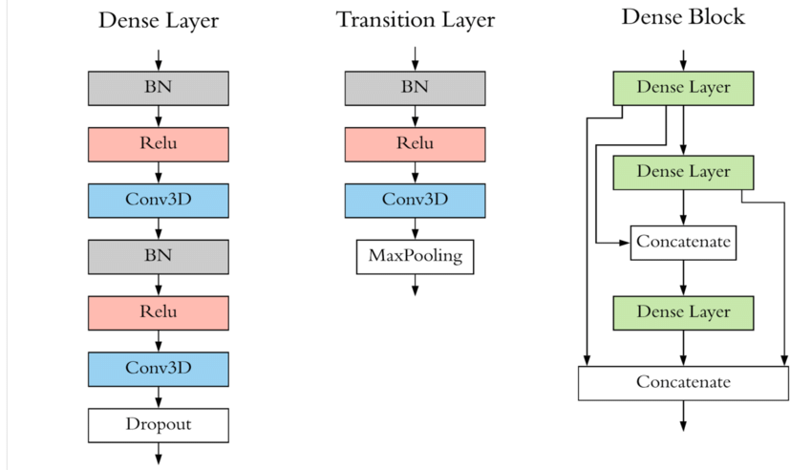
2. 2 Vấn đề của kiến trúc CheXNet trong xử lý bài toán

Slide 9
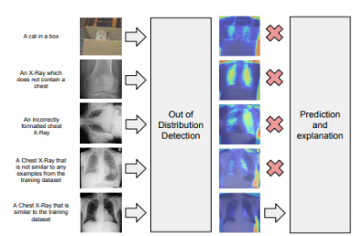
2. 3 Cải tiến kiến trúc CheXNet
Cho ảnh qua một VGG-16 để
tiến hành phân loại đối tượng
có phải là ảnh X-ray phổi
không

Slide 10
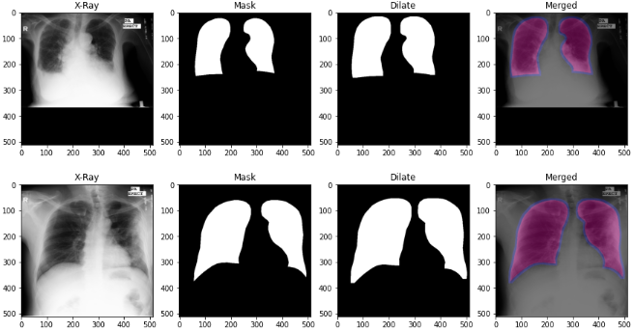
2. 3 Cải tiến kiến trúc CheXNet
Thêm một lớp kiến trúc UNet
đầu tiên, để có thể tách riêng
đối tượng

Slide 11




2. 4 Vấn đề về xử lý dữ liệu
Tiền xử lý dữ liệu:
- Chuyển đổi định dạng file
- Resize kích thước ảnh
- Cân đối cân bằng giữa các lớp

Slide 12
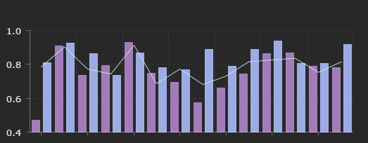
3. DEMO ỨNG DỤNG
Kết quả nghiên cứu
Kiến trúc Yolo
Kiến trúc CheXNet
So sánh F1-Score của 14 phân lớp giữa kiến trúc CheXNet và Yolo

Slide 13
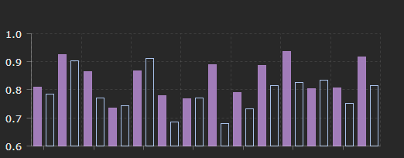
3. DEMO ỨNG DỤNG
Kiến trúc CheXNet
Kiến trúc Detectron
So sánh F1-Score của 14 phân lớp giữa kiến trúc CheXNet và Detectron

Slide 14
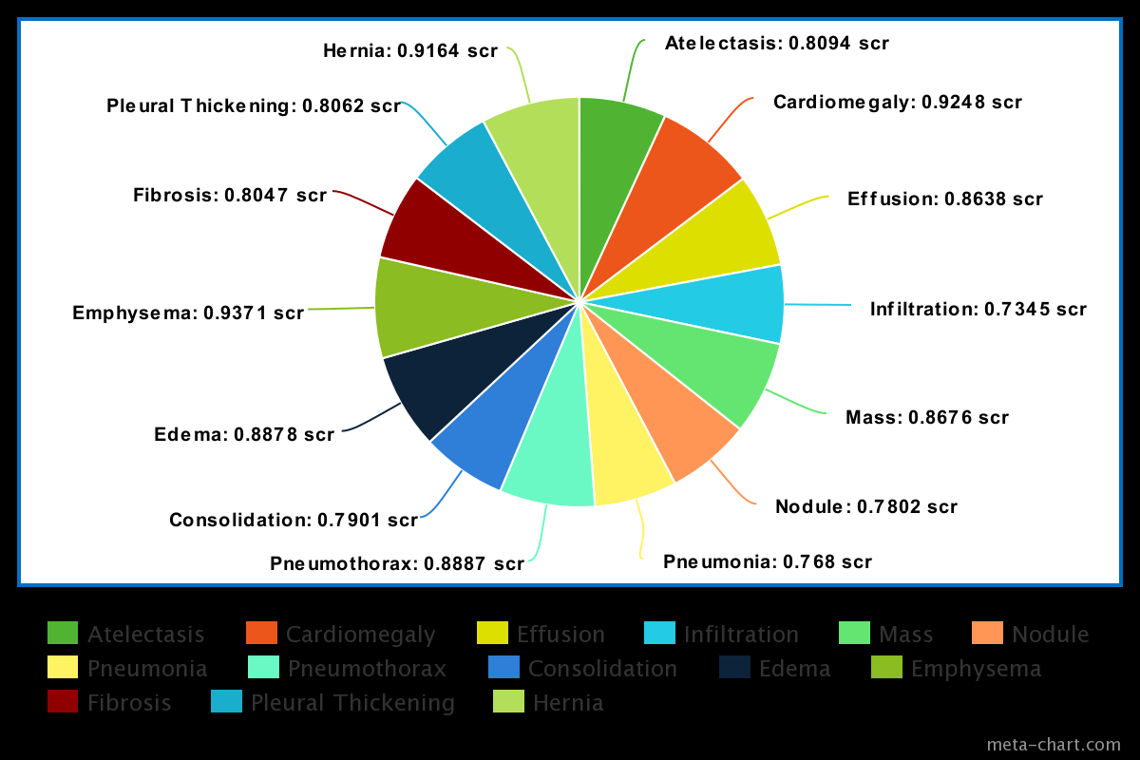
3. DEMO ỨNG DỤNG

Slide 15
KẾT QUẢ NGHIÊN CỨU
Cải tiến được kiến trúc CheXNet cho bài toán phát hiện tổn thương ở phổi.
Đề xuất một kiến trúc mô hình mới áp dụng tính chất seq2seq từ đó có đưa ra các chuẩn đoán theo quá trình lũy tiến của khu vực tổn thương được theo dõi
Xây dựng ứng dụng web áp dụng kết quả nghiên cứu để hỗ trợ các bác sĩ trong việc chuẩn đoán và điều trị
School Map

Slide 16
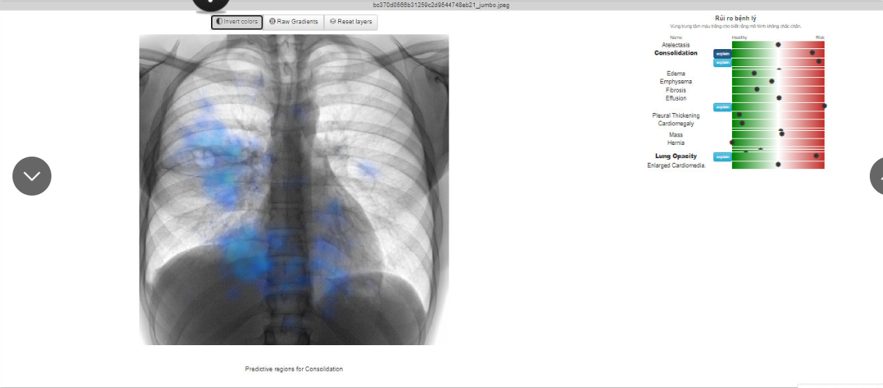
3. DEMO ỨNG DỤNG

Slide 17
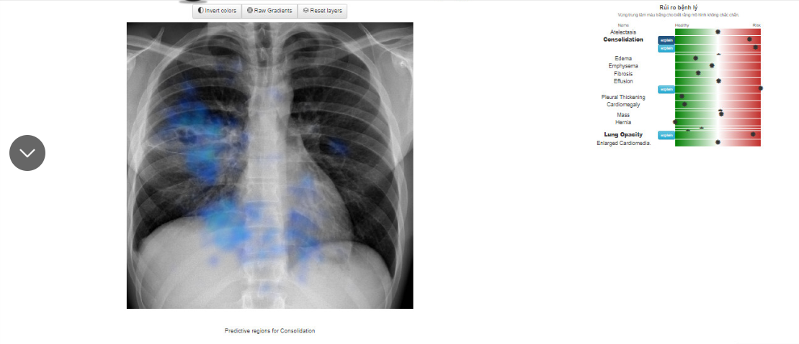
3. DEMO ỨNG DỤNG

Slide 18
PHÂN HIỆU TRƯỜNG ĐẠI HỌC GIAO THÔNG VẬN TẢI TẠI TPHCM BỘ MÔN CÔNG NGHỆ THÔNG TIN
TRÂN TRỌNG CẢM ƠN QUÝ THẦY CÔ VÀ CÁC BẠN
Giảng viên hướng dẫn : PHẠM THỊ MIÊN
Sinh viên thực hiện: CNTT - K59, K61
Huỳnh Trọng Nhân 2. Trần Thị Minh Ánh
3. Trần Đức Anh 4. Võ Phi Quân

